Slide 1

아동인권 교육 · 저학년
내 생각도 소중해요
말하고, 듣고, 함께 정해요
Notes:
[도입 · 5분] 표지를 보여 주고 질문으로 생각 열기

Slide 2
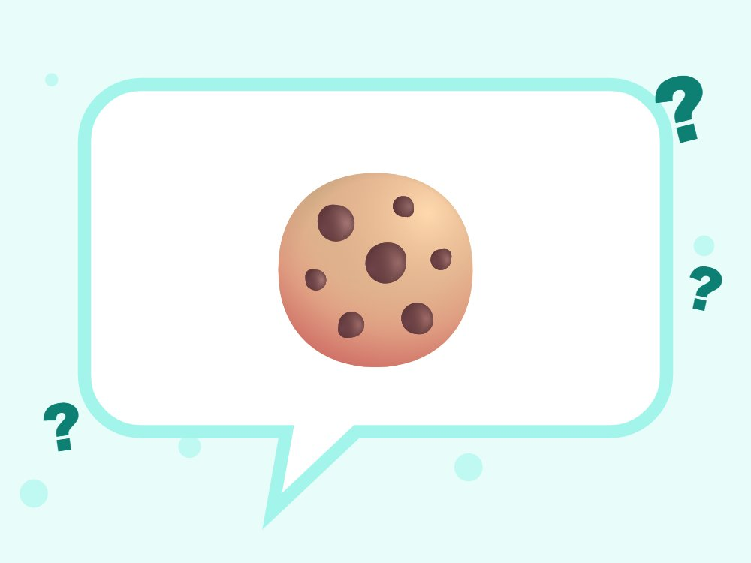
생각해 볼까요?
간식이나 놀이를 우리가 정해 본 적 있나요?
Notes:
[도입 · 5분] 표지를 보여 주고 질문으로 생각 열기
진행 팁: 센터에서 아이들 의견으로 정한 일이 있으면 예로 들어 주세요.

Slide 3
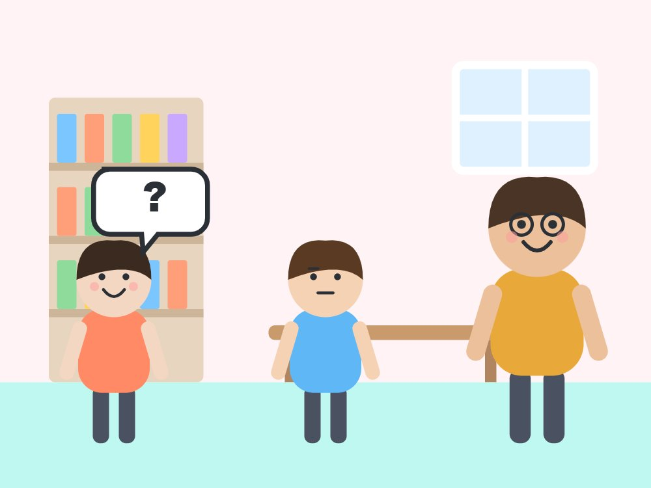
🎬 상황 1
간식 정하기
다음 주 간식을 무엇으로 할지 모두 함께 정하기로 했어요.
🤔 내 생각을 말하고, 친구 말도 들어 볼까요?
Notes:
[도입 · 5분] 표지를 보여 주고 질문으로 생각 열기
진행 팁: 모둠별로 1분 동안 이야기하고 2~3명이 발표해요. 정답을 정하기보다 '왜 그렇게 생각했는지' 이유를 말하게 해 주세요.

Slide 4
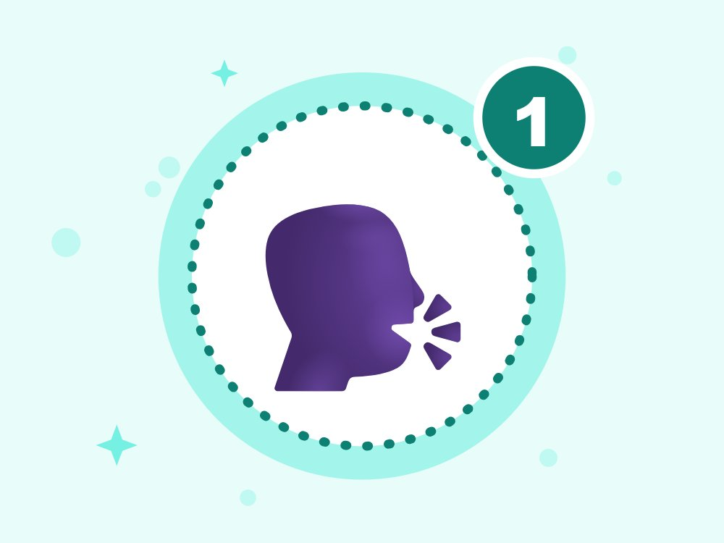
1
말해요
내 생각을 말할 수 있어요
Notes:
[전개 1 – 핵심 약속 · 10분] 말해요 · 들어요 · 정해요을 그림과 함께 하나씩 알아보기

Slide 5
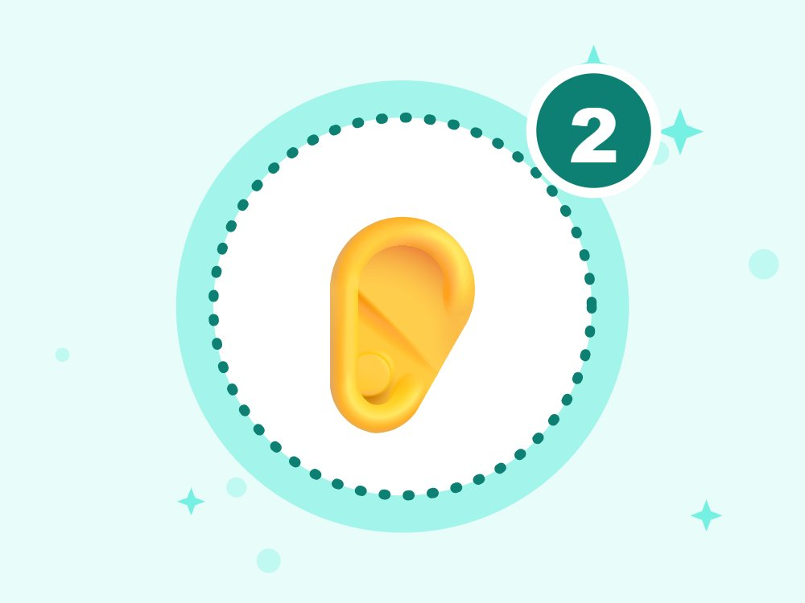
2
들어요
친구 말도 끝까지 들어요
Notes:
[전개 1 – 핵심 약속 · 10분] 말해요 · 들어요 · 정해요을 그림과 함께 하나씩 알아보기
진행 팁: 말하는 사람을 바라보고 끝까지 들어요.

Slide 6
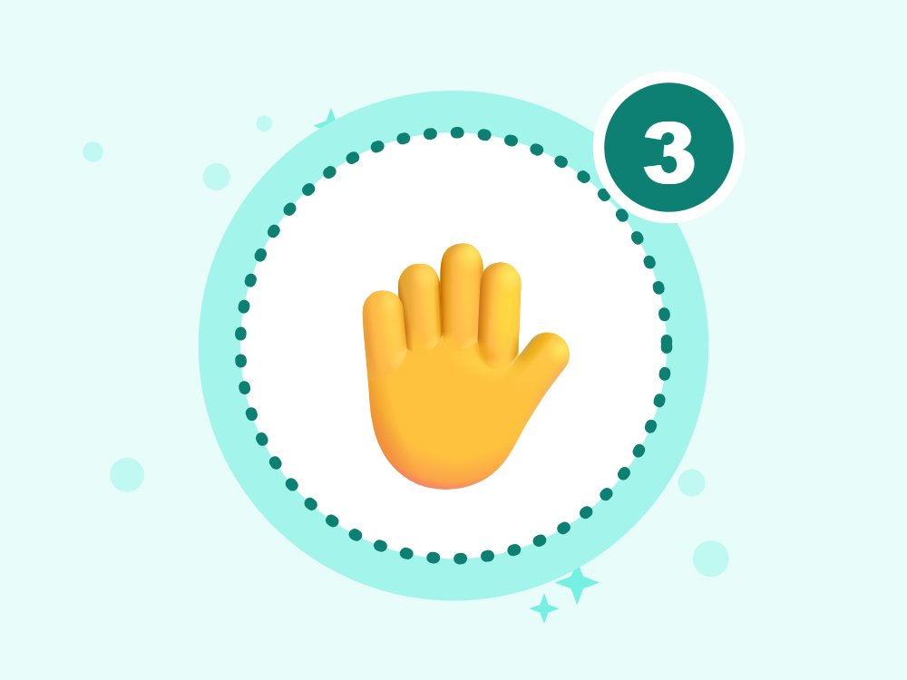
3
정해요
모두의 일은 함께 정해요
Notes:
[전개 1 – 핵심 약속 · 10분] 말해요 · 들어요 · 정해요을 그림과 함께 하나씩 알아보기
진행 팁: 아동권리헌장 9조: 자신에게 영향을 주는 결정에 의견을 말하고 존중받을 권리.

Slide 7
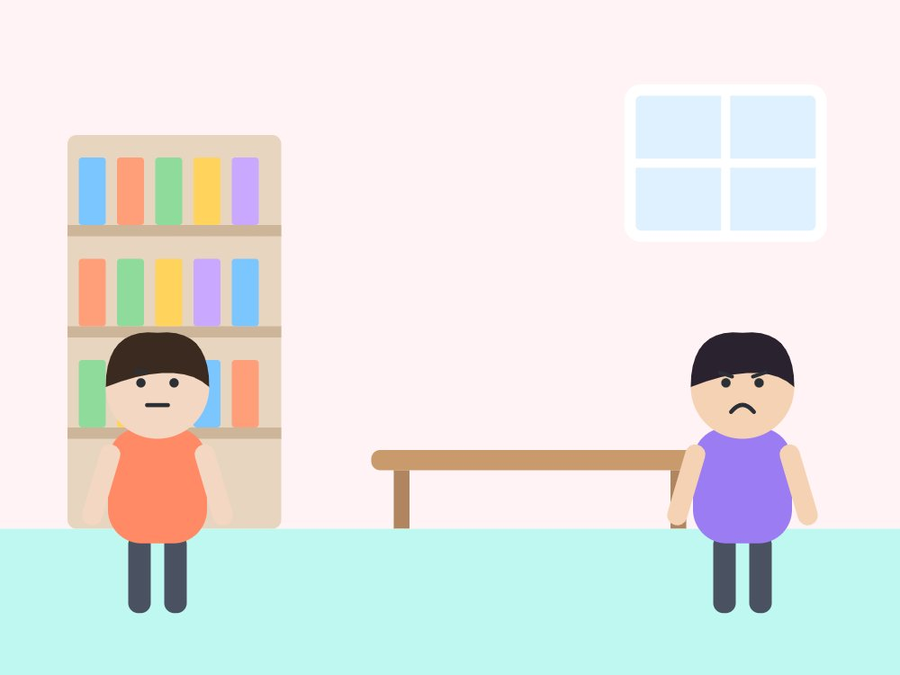
🎬 상황 2
끝까지 들어요
친구가 말하는 중에 다른 친구가 자꾸 끼어들어요.
🤔 어떻게 하면 좋을까요?
Notes:
[전개 2 – O X 퀴즈 · 10분] 팔로 O X를 만들어 답하고 이유 말하기
진행 팁: 모둠별로 1분 동안 이야기하고 2~3명이 발표해요. 정답을 정하기보다 '왜 그렇게 생각했는지' 이유를 말하게 해 주세요.

Slide 8
O X 퀴즈 1 / 4
어린이 생각은 안 들어도 돼요.
O
X
Notes:
정답은 X예요. 아이들이 팔로 O 또는 X를 만들어 답하게 해요. 다음 장에 정답과 해설이 나와요.
[전개 2 – O X 퀴즈 · 10분] 팔로 O X를 만들어 답하고 이유 말하기

Slide 9
O X 퀴즈 1 / 4
어린이 생각은 안 들어도 돼요.
O
X
X · 어린이 생각도 소중해요.
어린이도 자기와 관련된 일에 의견을 말할 권리가 있어요. 어른은 어린이 말에 귀 기울여야 해요.
Notes:
정답: X — 어린이 생각도 소중해요.
해설: 어린이도 자기와 관련된 일에 의견을 말할 권리가 있어요. 어른은 어린이 말에 귀 기울여야 해요.

Slide 10
O X 퀴즈 2 / 4
친구가 말할 때는 끼어들지 않아요.
O
X
Notes:
정답은 O예요. 아이들이 팔로 O 또는 X를 만들어 답하게 해요. 다음 장에 정답과 해설이 나와요.

Slide 11
O X 퀴즈 2 / 4
친구가 말할 때는 끼어들지 않아요.
O
X
O · 끝까지 들어 주는 게 존중이에요.
친구가 말할 때 끝까지 들어 주면 친구도 내 말을 잘 들어 줘요. 듣는 것도 참여예요.
Notes:
정답: O — 끝까지 들어 주는 게 존중이에요.
해설: 친구가 말할 때 끝까지 들어 주면 친구도 내 말을 잘 들어 줘요. 듣는 것도 참여예요.

Slide 12
O X 퀴즈 3 / 4
내 의견이 뽑히지 않으면 화를 내요.
O
X
Notes:
정답은 X예요. 아이들이 팔로 O 또는 X를 만들어 답하게 해요. 다음 장에 정답과 해설이 나와요.

Slide 13
O X 퀴즈 3 / 4
내 의견이 뽑히지 않으면 화를 내요.
O
X
X · 다음에 또 말할 수 있어요.
모두의 의견을 모아 정하면 내 의견이 안 뽑힐 때도 있어요. 결과를 존중하고 다음에 또 말하면 돼요.
Notes:
정답: X — 다음에 또 말할 수 있어요.
해설: 모두의 의견을 모아 정하면 내 의견이 안 뽑힐 때도 있어요. 결과를 존중하고 다음에 또 말하면 돼요.

Slide 14
O X 퀴즈 4 / 4
센터 놀이를 투표로 정할 수 있어요.
O
X
Notes:
정답은 O예요. 아이들이 팔로 O 또는 X를 만들어 답하게 해요. 다음 장에 정답과 해설이 나와요.

Slide 15
O X 퀴즈 4 / 4
센터 놀이를 투표로 정할 수 있어요.
O
X
O · 투표는 함께 정하는 방법이에요.
투표는 모두의 생각을 모으는 좋은 방법이에요. 오늘 우리도 투표로 놀이를 정해 봐요.
Notes:
정답: O — 투표는 함께 정하는 방법이에요.
해설: 투표는 모두의 생각을 모으는 좋은 방법이에요. 오늘 우리도 투표로 놀이를 정해 봐요.

Slide 16
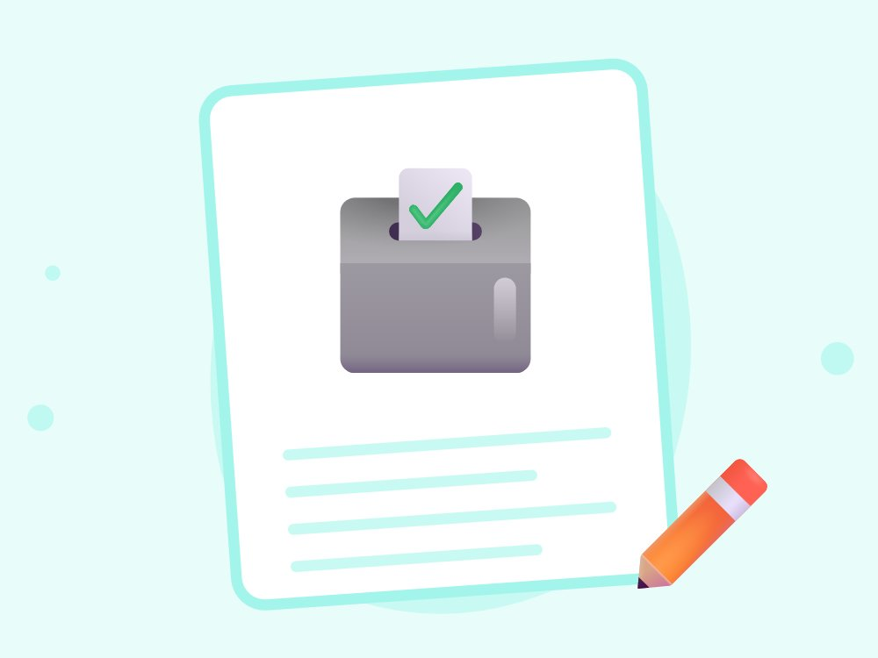
우리 반 투표
다음 놀이를 스티커 투표로 정하기
Notes:
[활동 – 우리 반 투표 · 10분] 다음 놀이를 스티커 투표로 정하기
진행 팁: 아이들에게 놀이 후보 3가지를 받아 적고 스티커로 투표해요. 뽑힌 놀이를 실제로 해야 '내 의견이 존중된다'는 경험이 돼요.

Slide 17
📞
도움이 필요하면 여기로
1388
117
청소년 고민 상담
학교폭력 · 성폭력 신고·상담
24시간 · 문자·카톡도
내 권리가 지켜지지 않을 때 말하는 건 당연한 일이에요.
Notes:
[정리 · 5분] 오늘의 약속 다 같이 외치고 활동지 나눠 주기
진행 팁: 번호를 다 같이 소리 내어 읽어요. 센터 전화번호와 보호자 번호도 함께 확인해 주세요.

Slide 18
🗣️
말해요
👂
들어요
✋
정해요
오늘의 약속 · 다 같이 외쳐요!
Notes:
[정리 · 5분] 오늘의 약속 다 같이 외치고 활동지 나눠 주기

Slide 19
선생님용 준비 메모
준비물
공식 자료
TV 또는 빔프로젝터
활동지(인원수만큼)
놀이 후보 적을 큰 종이
스티커
국가아동권리보장원 – 아동권리 교육자료 (누리집)
유니세프 한국위원회 – 유엔아동권리협약 알아보기 (누리집)
안전 주의 아이가 학대·차별·괴롭힘 같은 권리 침해를 털어놓으면 "말해줘서 고마워, 네 잘못이 아니야"라고 말하고 자세히 캐묻지 마세요. 학대가 의심되면 112에 신고해요(상담 129). 선생님은 신고의무자예요. 가족 모습·형편을 예로 들 때 특정 아이가 드러나지 않게 해 주세요.
Notes:
이 장은 선생님용이에요. 아이들에게 보여 줄 필요는 없어요.
만든 사람 jeonghwan0415 · 자료는 CC BY-NC-SA 4.0(출처 표시·비영리·같은 조건)으로 자유롭게 고쳐 쓰고 나눌 수 있어요. 영상 저작권은 각 기관에 있어요(링크·퍼가기로만 사용).

